Slide 1
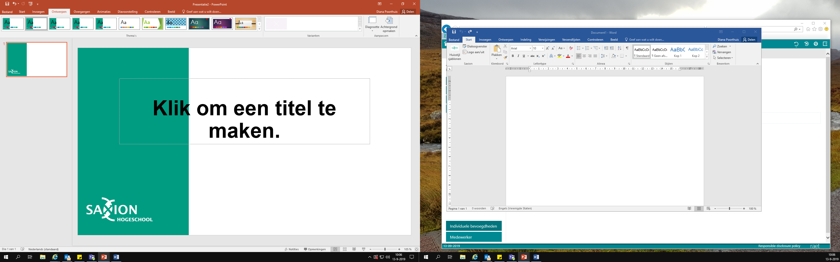
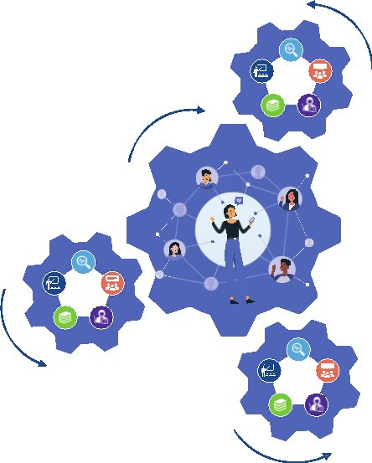

  Netwerk in de LLO-K aanvraag:
  Uitganspunt of sluitstuk?

Slide 2
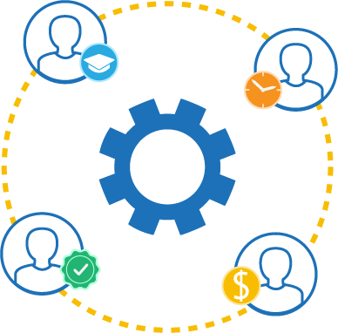

Even voorstellen
Karin Louwers: Business developer Saxion
Rol in LLO-K: link naar werkveld
Notes:
Uitgangspunt is het netwerk waar je het uiteindelijk voor doet

Slide 3
Tips en Tops
Betrek je relatiemanager in je schrijfteam:
Bedenk welke relaties van belang zijn
Informeer je relaties tijdig over het voornemen een projectaanvraag te doen en wat dat voor hen kan opleveren
Herschrijven van de uitnodigingsteksten
Persoonlijk informeren
Wees helder over de verwachtingen mbt:
tijd
geld
opbrengst
administratieve verplichtingen

Slide 4

Samenwerkingsovereenkomst
Voorbeeld Saxion: in de chat
Juridisch document, dus aanpassen aan je eigen organisatie
Neem de tijd voor ophalen handtekeningen
Informeer over de status

